Slide 1


PENINGKATAN KUALIFIKASI TENAGA PENDIDIK DALAM PENINGKATAN KUALITAS PENDIDIKAN
Hotel Nala Sea Side
25 Februari 2013
Oleh : Drs. H. Mulya Hudori, M.Pd
Kabag Tata Usaha
Kementerian Agama Provinsi Bengkulu
DISAMPAIKAN DALAM SOSIALISASI PELAKSANAAN UAMBN MADRASAH (MI, MTS, DAN MA) TAHUN 2014
KANWIL KEMENTERIAN AGAMA PROVINSI BENGKULU

Slide 2

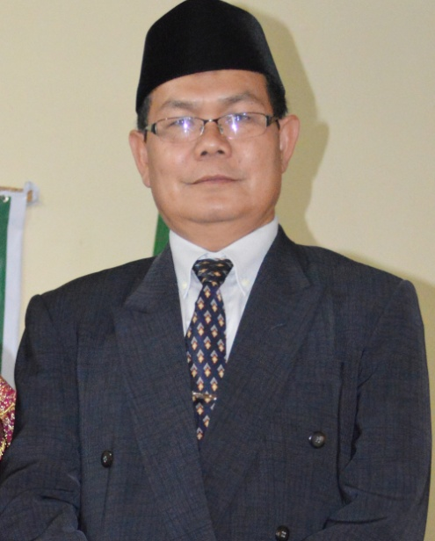
Curriculum Vitae
Nama : Drs. H. Mulya Hudori, M.Pd
Tgl Lahir : Bandung, 5 Nopember 1963
Pangkat/Gol : Pembina Tk 1 / IV/b
Pendididikan :
S.1 : IAIN Bandung tahun 1988
S.2 : Universitas Bengkulu Tahun 2007
Riwayat Pekerjaan :
Kepala MAN Al-Hidayah – IPUH tahun 1992
Kepala MAN IPUH 1997
Kepala MAN Arga Makmur 2003
Kepala MAN 2 Padang Kemiling 2007
Kepala Seksi Penyuluhan Haji dan Umroh pada Bidang Hazawa Kanwil Kemenag tahun 2007
Kepala Kantor Kemenag Kabupaten Lebong (2007-2013)
Kabag TU Kanwil Kemenag Provinsi Bengkulu (2013)

Slide 3
DASAR HUKUM
1. UUD 1945 Bab XIII Pasal 31 a.l. butir (3) yaitu bahwa Pemerintah mengusahakan dan menyelenggarakan satu sistem pendidikan nasional, yang meningkatkan keimanan dan ketakwaan serta akhlak mulia dalam rangka mencerdaskan kehidupan bangsa.
Service

Slide 4
Dasar Hukum (Lanjutan)
  2. UU No. 20 tahun 2003 Tentang Sistem Pendidikan Nasional pasal 3 bahwa : ”Pendidikan nasional bertujuan untuk berkembangnya potensi peserta didik agar menjadi manusia yang beriman dan bertakwa kepada Tuhan Yang Maha Esa, berakhlak mulia, sehat, berilmu, cakap, kreatif, mandiri, dan menjadi warga negara yang demokratis serta bertanggung jawab”.

Slide 5
4. Pendidikan Nasional, Bab V, pasal 12 ayat 1 a, Setiap peserta didik pada setiap satuan pendidikan berhak:
a.mendapatkan pendidikan agama sesuai
dengan agama yang dianutnya dan
diajarkan oleh pendidik yang seagama.
b. mendapatkan pelayanan sesuai dengan
bakat, minat dan kemampuannya.

Slide 6

Guru (PP 74)
Guru adalah pendidik profesional dengan tugas utama mendidik, mengajar, membimbing,mengarahkan, melatih, menilai, dan mengevaluasi peserta didik pada pendidikan anak usia dini jalur pendidikan formal, pendidikan dasar, dan pendidikan menengah.

Slide 7
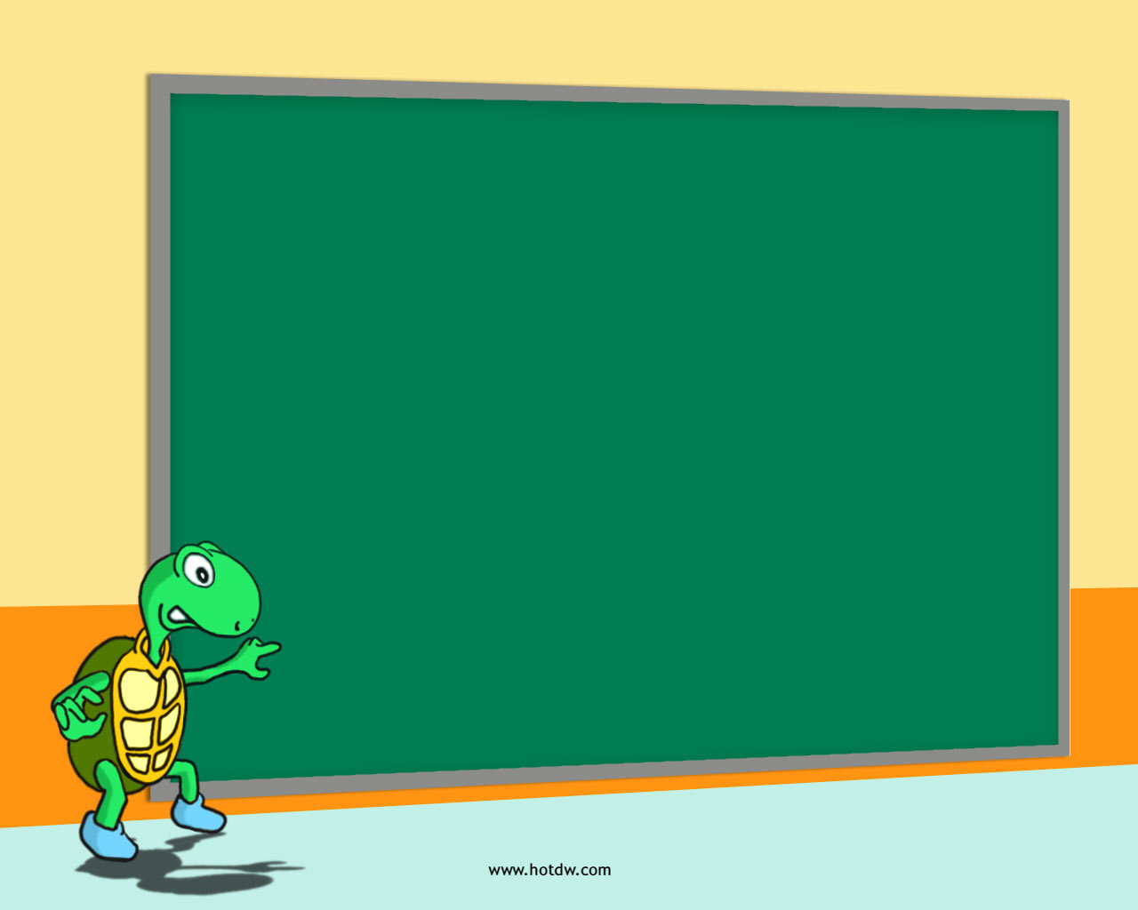

COBA RENUNGKAN FOTO
BERIKUT INI !!

Slide 8
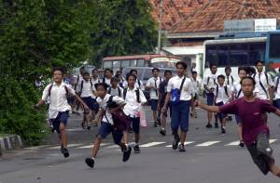

Slide 9
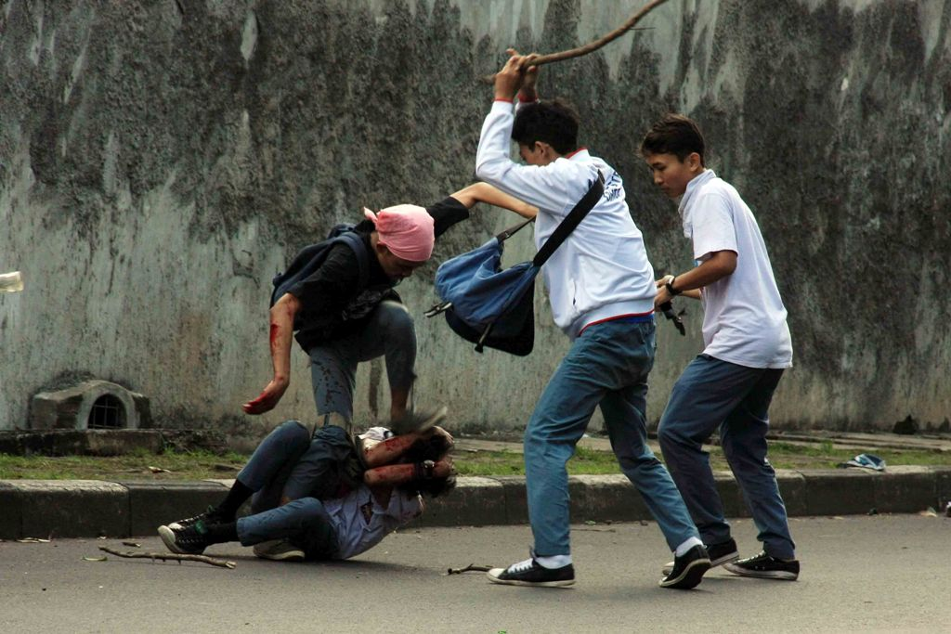

Slide 10
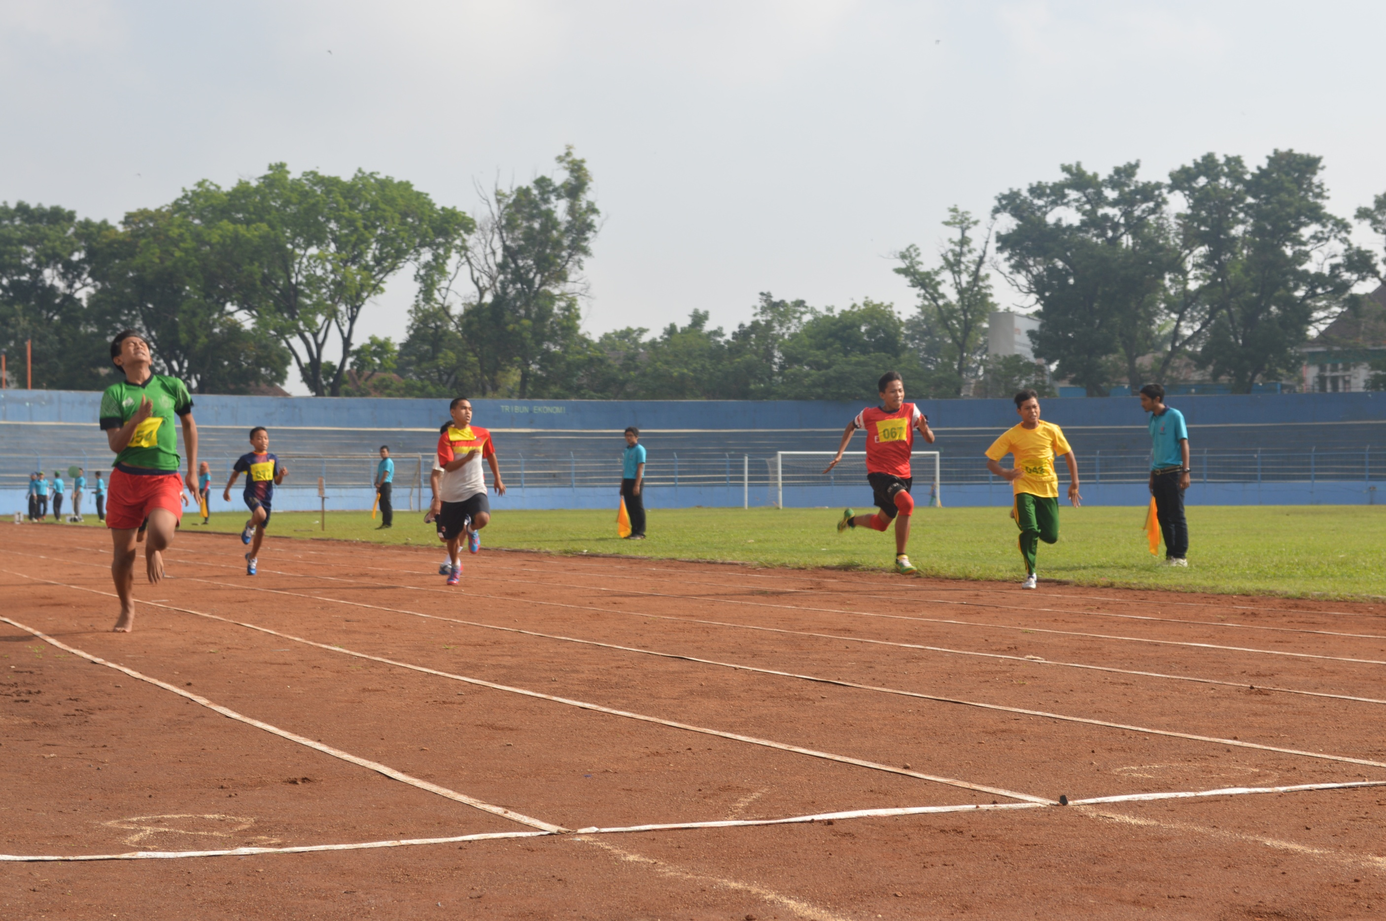

Slide 11
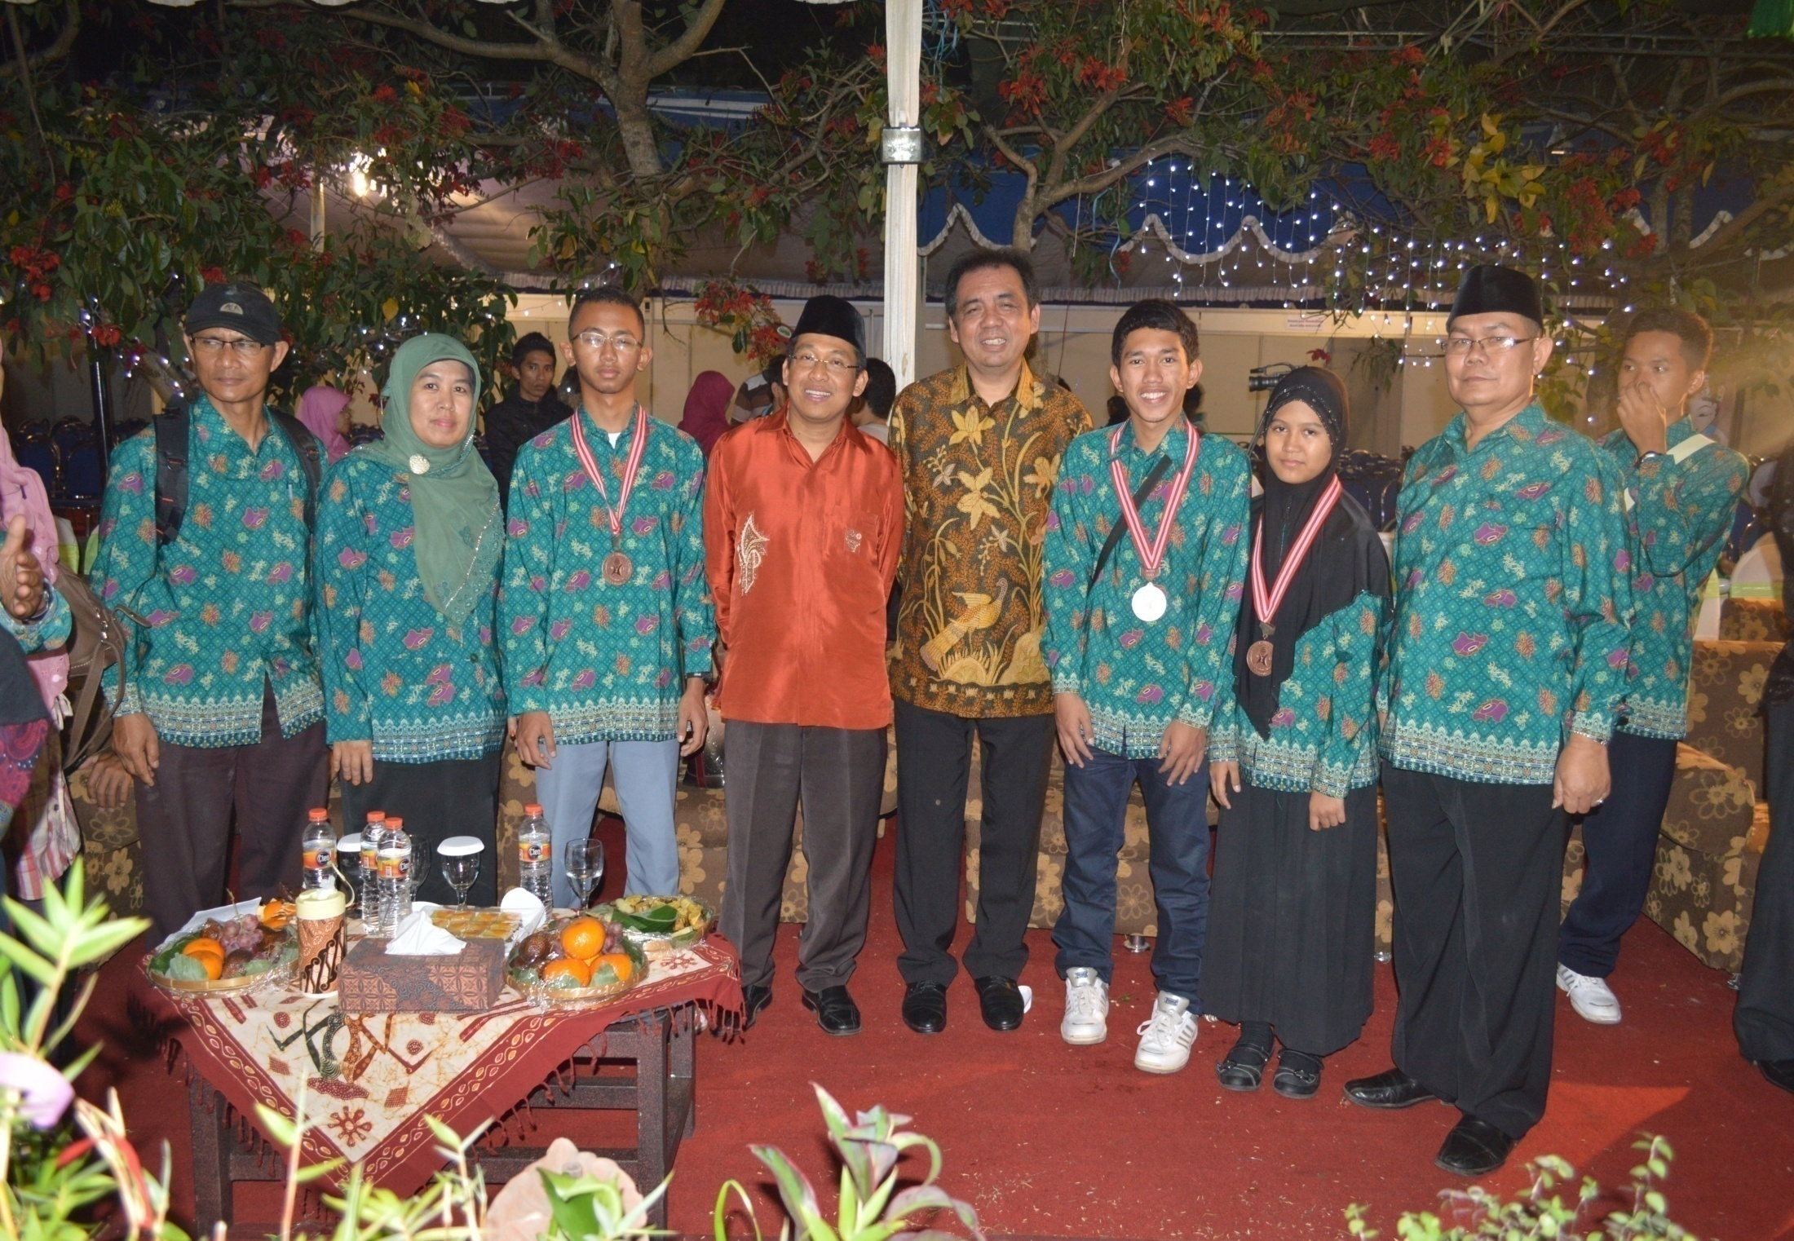

Slide 12
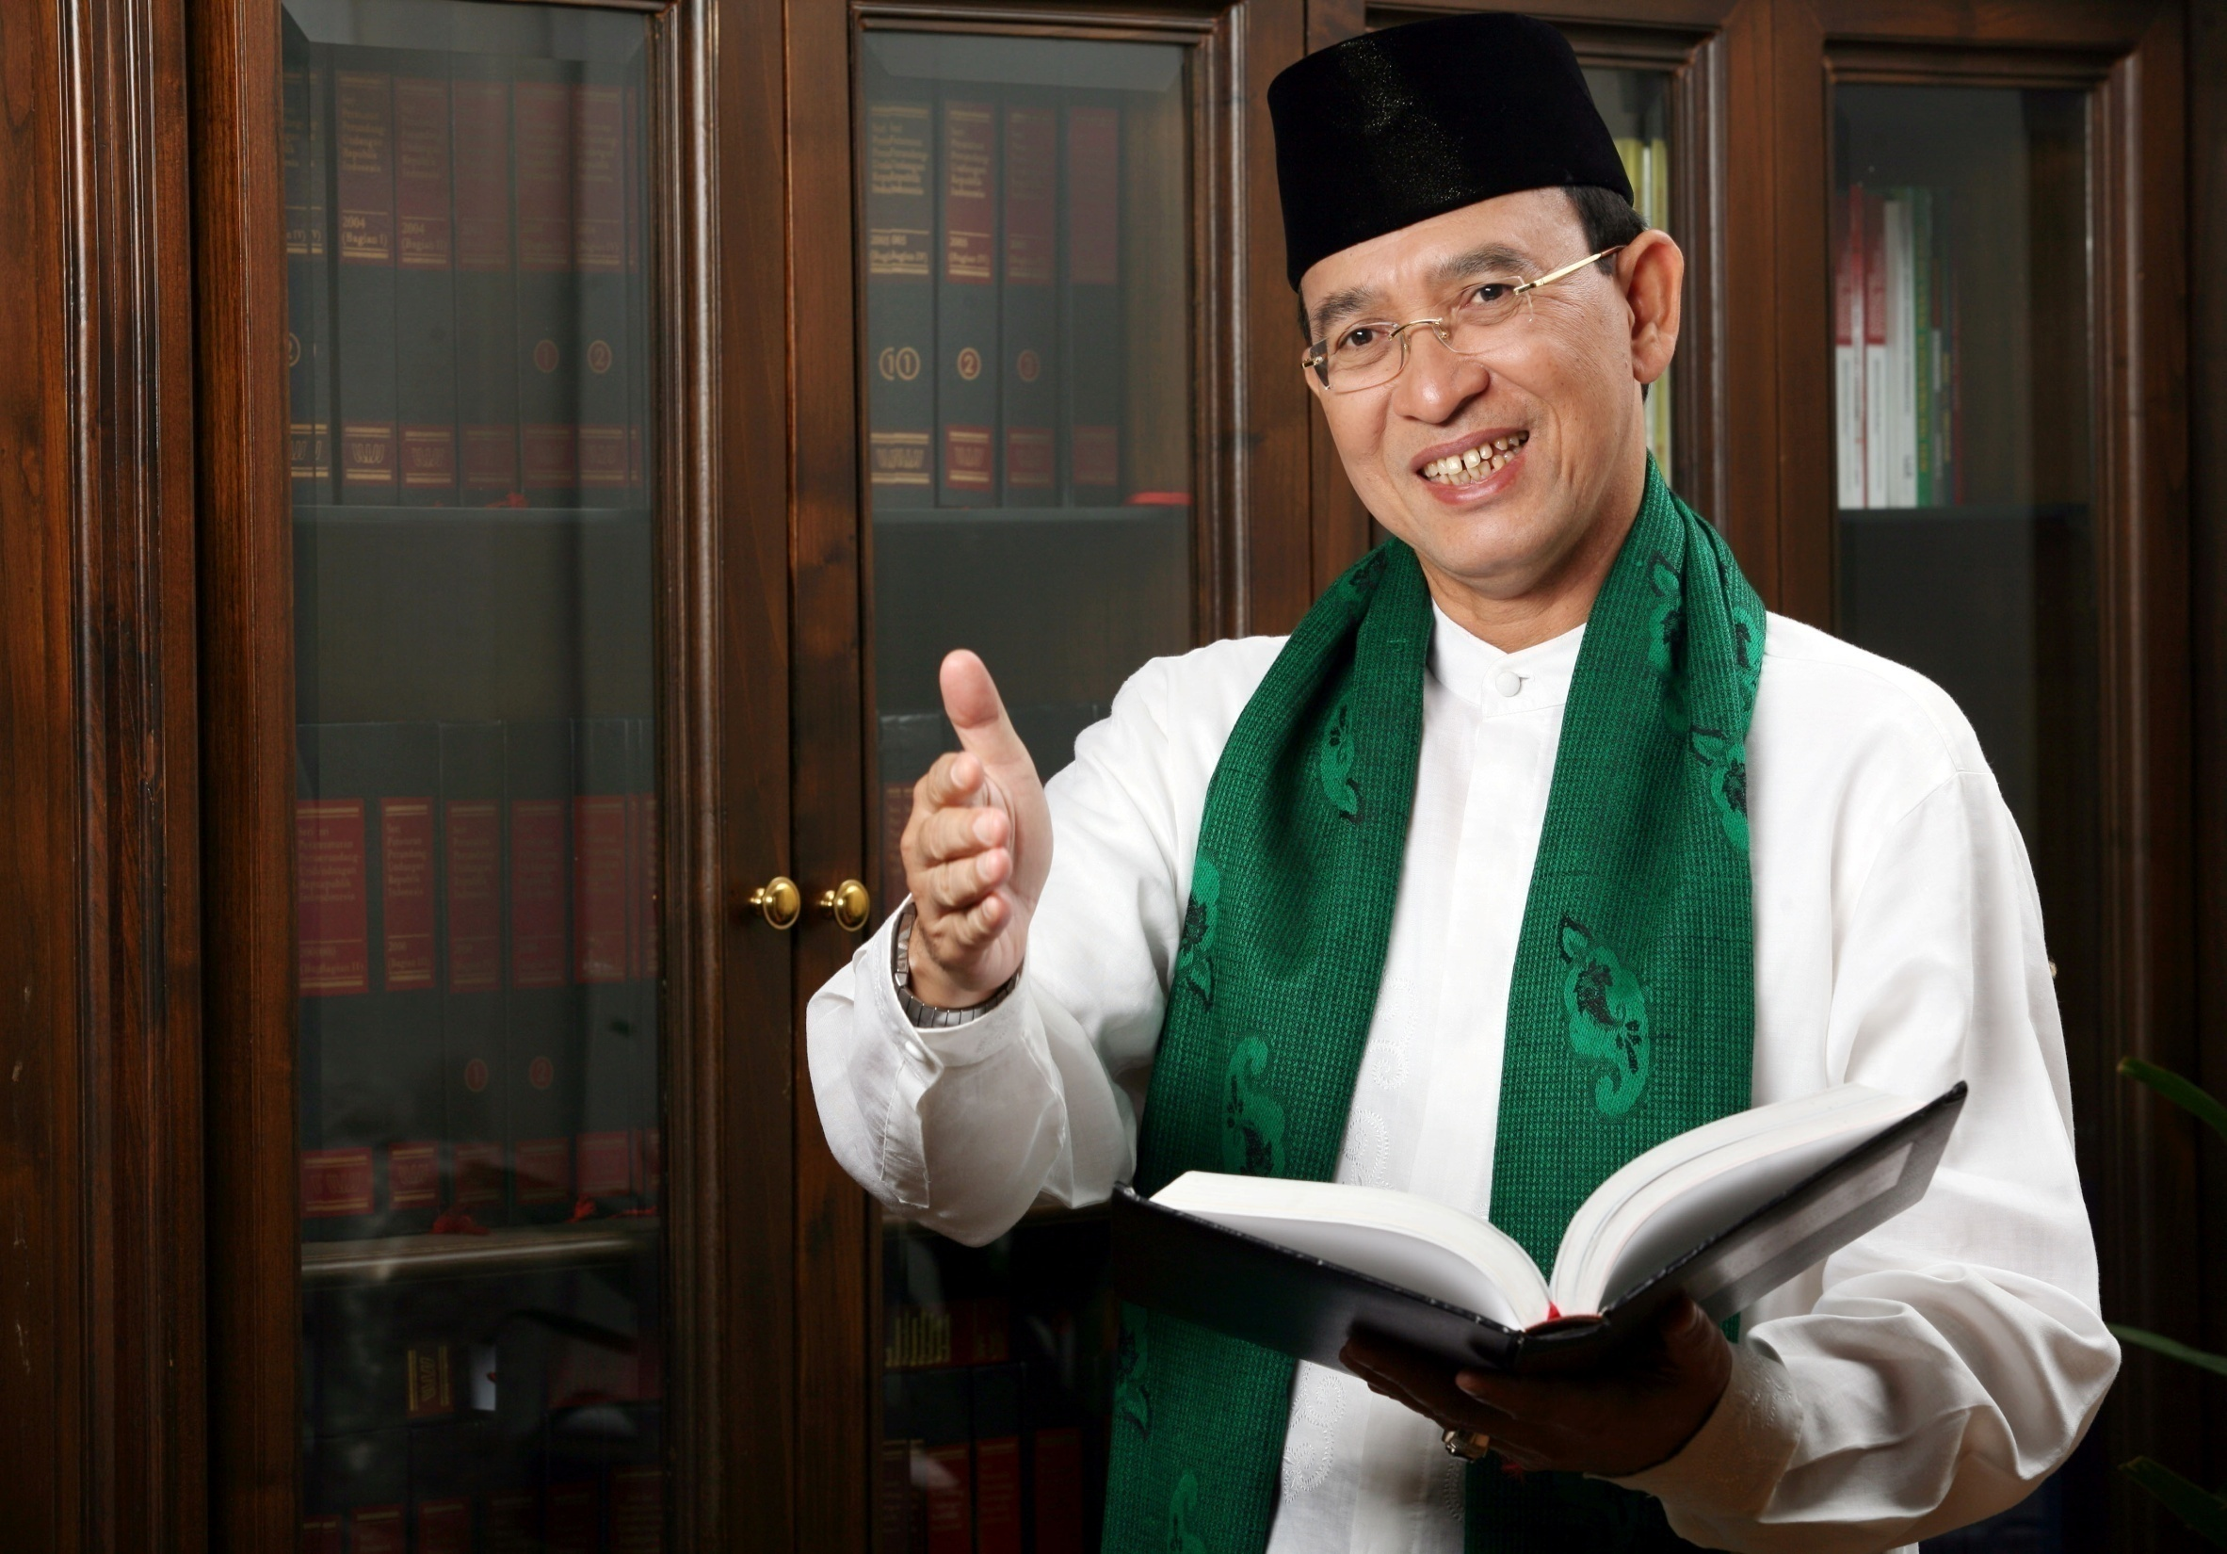
BAGAIMANA CARA MENINGKATKAN KUALIFIKASI TENAGA PENDIDIK DALAM PENINGKATAN KUALITAS PENDIDIKAN ???

Slide 13
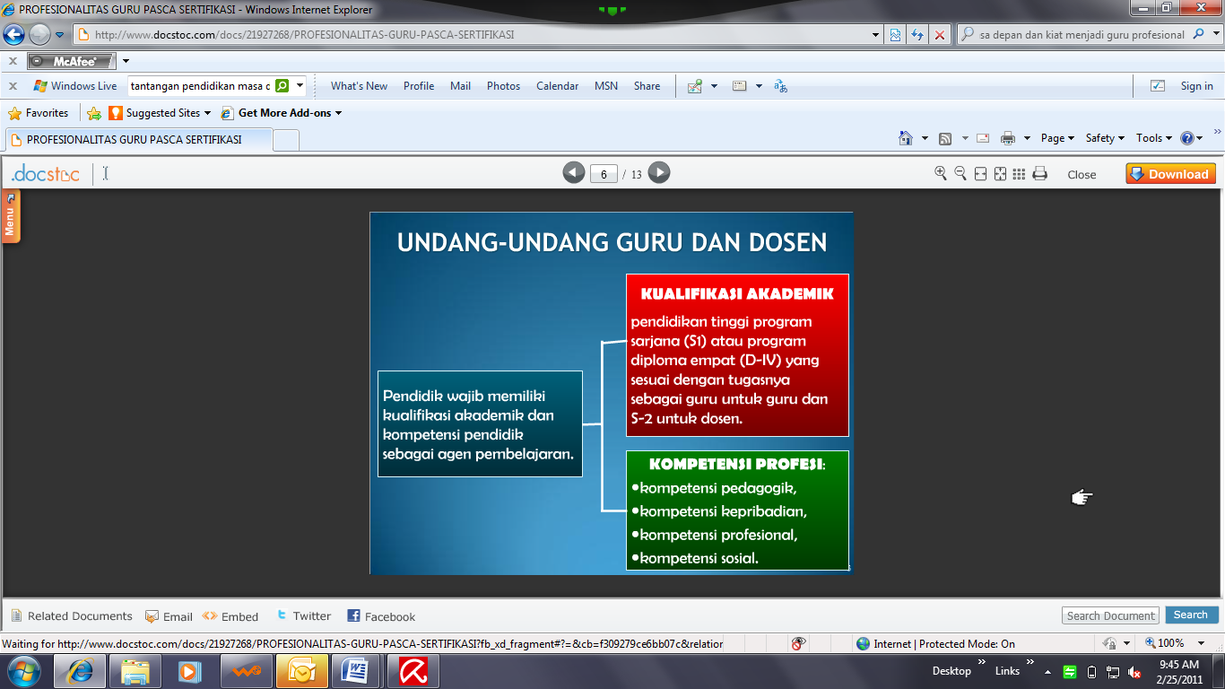

Slide 14
Pengembangan Guru
Mindset:
  Perubahan paradigma, dari konten menuju kompetensi
  Persepsi tentang peserta didik
  Persepsi tentang belajar
  Persepsi tentang fungsi penilaian
Skills
GURU
Uji Kompetensi, Penilaian Kinerja, dan Pembinaan Keprofesionalan Berkelanjutan
Budaya Kerja
Pelindungan dan Karir Guru
Kode Etik Guru

Slide 15

sesuai UU No. 14 Tahun 2005 tentang Guru dan Dosen.
Syarat menjadi guru yang profesional harus memiliki 4 kompetensi yaitu sbb:

Slide 16
1. Kompetensi Pedagogik,
Pemahaman peserta didik, Perancangan,
Pelaksanaan, & Evaluasi Pembelajaran,
Pengembangan Pendidikan
Aspek Potensi Peserta Didik;
Teori Belajar & Pembelajaran, Strategi;
Kompetensi & isi, dan Rencana Pembelajaran;
Menata Latar & melaksanakan;
Asesmen Proses dan Hasil;
Pengembangan Akademik & Non Akademik

Slide 17

2. Kompetensi Kepribadian
Mantap & Stabil, Dewasa, Arief, Berwibawa,
Akhlak Mulia
Norma hukum & sosial, rasa bangga, Konsisten dengan norma;
Mandiri & etos kerja;
Berpengaruh Positif & disegani;
Norma Religius & diteladani;
Jujur;

Slide 18
3. Kompetensi Profesional
Menguasai keilmuan bidang studi; dan langkah
kajian kritis pendalaman isi bidang studi
Paham materi, struktur, konsep, metode Keilmuan yang menaungi, menerapkan dalam kehidupan sehari-hari dan
Metode pengembangan ilmu, telaah kritis,
Kreatif dan Inovatif terhadap bidang studi

Slide 19
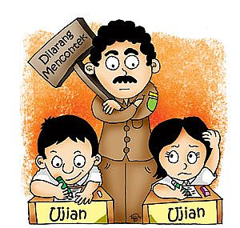
4. Kompetensi Sosial
Komunikasi & bergaul dengan pesertadidik, kolega, dan masyarakat
Menarik, empati, kolaboratif, suka menolong,
Menjadi panutan, komunikatif, kooperatif

Slide 20
Beberapa model yang ditawarkan menteri pendidikan dalam meningkatkan kualitas tenaga pendidik
1. Model tugas belajar
2. Model Izin Belajar
3. Model Akreditasi
4. Model Belajar Jarak Jauh
5. Dll

Slide 21
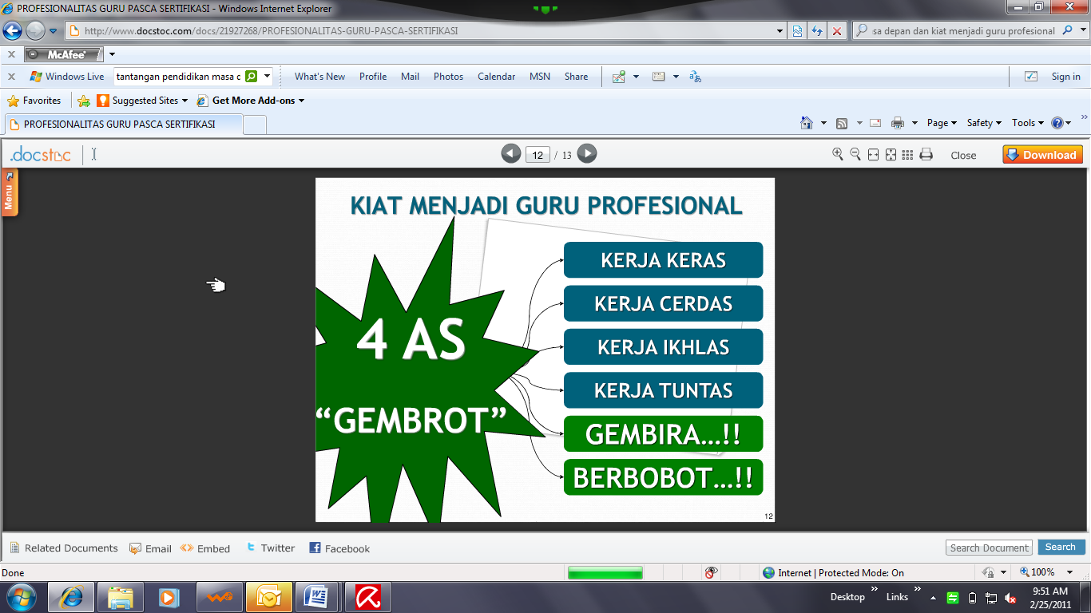

Slide 22



BURUNG IRIAN BURUNG CENDRAWASIH
CUKUP SEKIAN DAN TERIMAKASIH
WASSALAMU’ALAIKUM WR.WB

